Slide 1
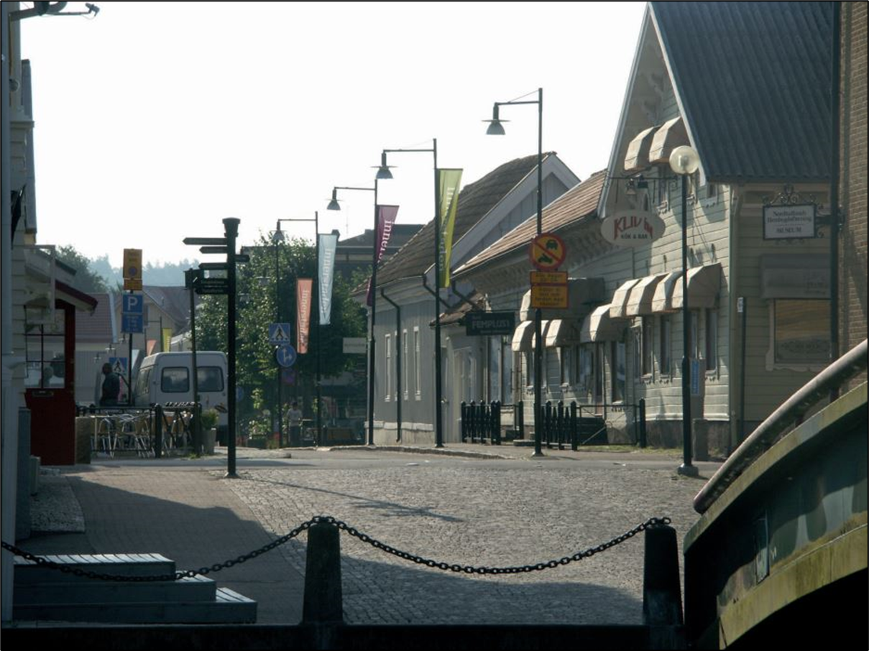
Hållbart kulturmiljöarbete i Kungsbacka

Slide 2
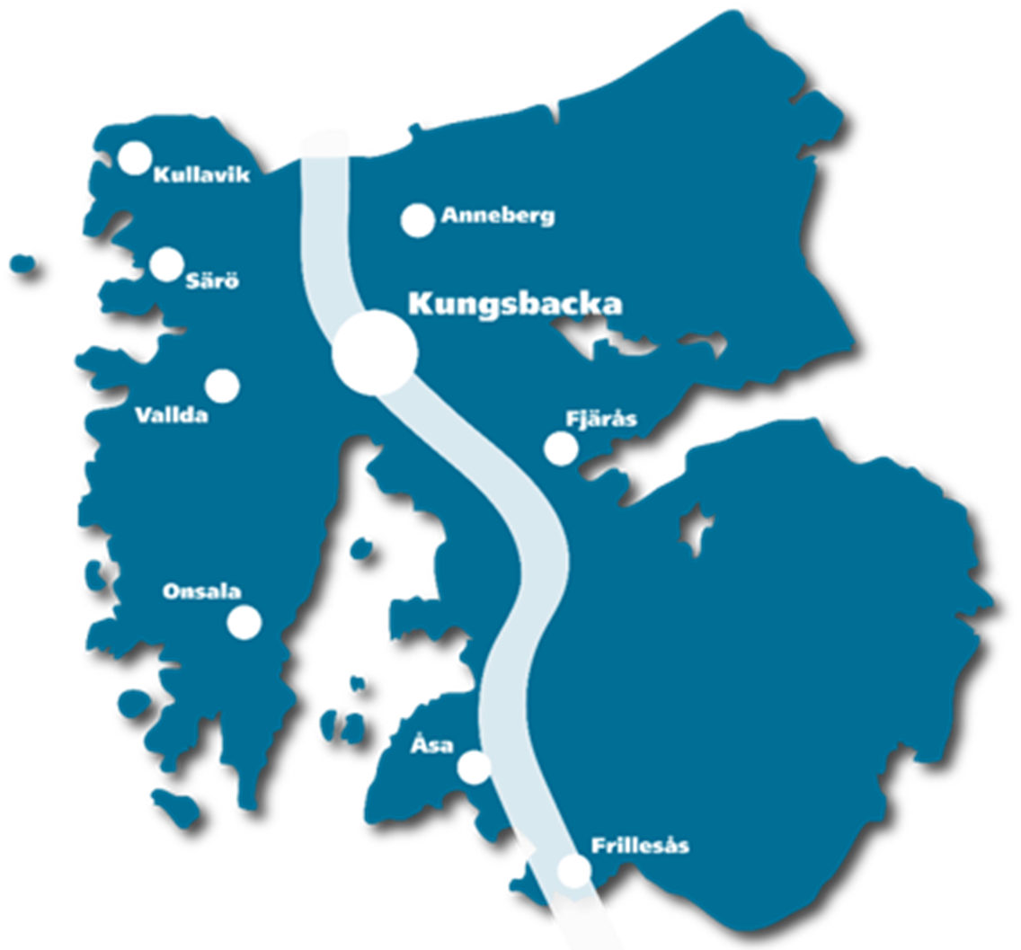
Kungsbacka kommun
85 000 invånare, 2050 ca ​130 000
Sveriges 26:e största kommun
28 km söder om Göteborg
I Hallands län ingår även Falkenberg, Halmstad, Hylte, Laholm och Varberg där Kungsbacka har näst mest invånare efter Halmstad med ca 104 000.

Slide 3
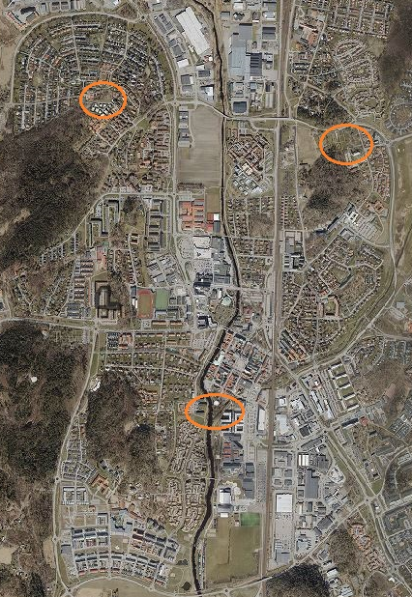
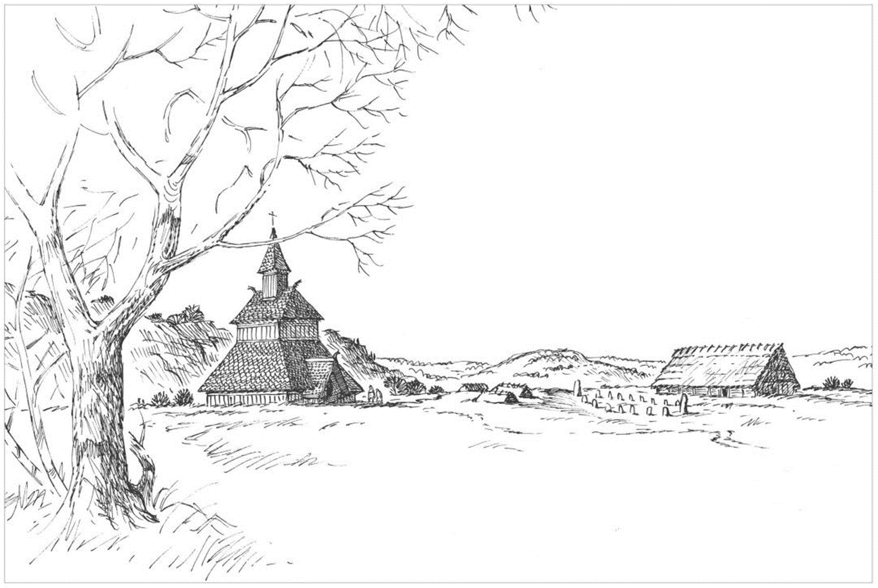
Historia
Koningsbakkae, Tölö Kungsgård 1000-talet en viktig handelsplats med stavkyrka.

Slide 4
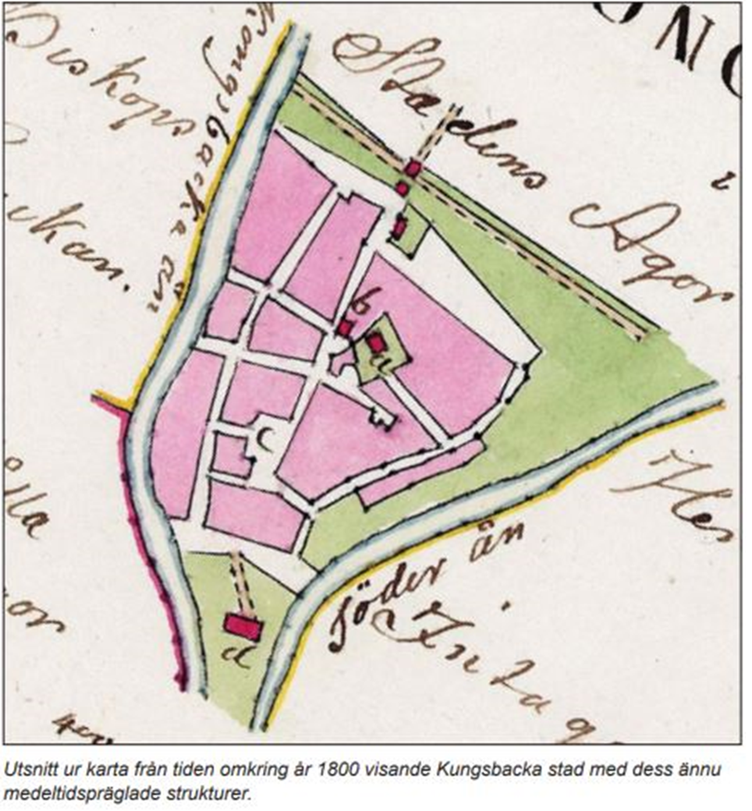
Det medeltida Kungsbacka
Kungsbacka var under medeltiden en dansk gränshandelsplats och under en period Danmarks minsta stad.

Slide 5
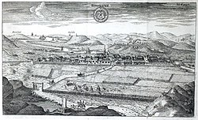
Kungsbacka brinner 1846
24 april 1846 brinner 48 hus ner; kyrkan, rådhuset, skolan, prästgården, apoteket, postkontoret, 18 handelslägenheter med förråd, fyra garverier och ett färgeri.
Kopparstick från 1735.

Slide 6
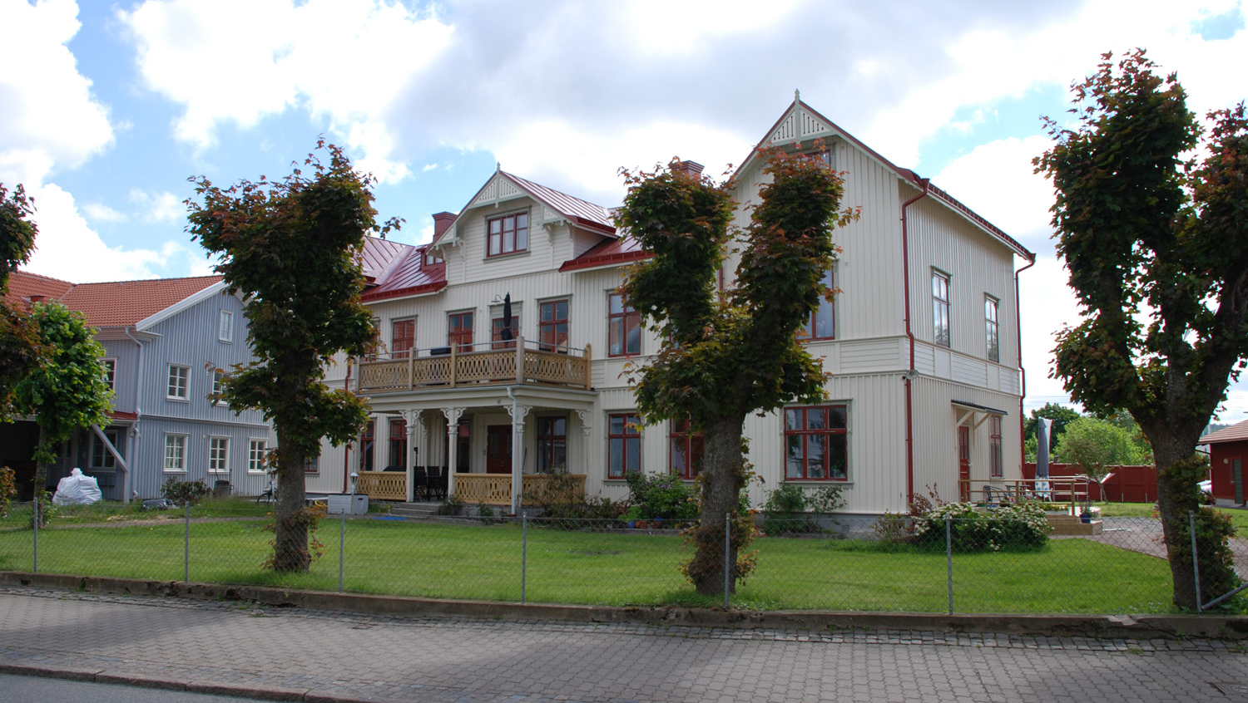
Borgmästarvillan

Slide 7
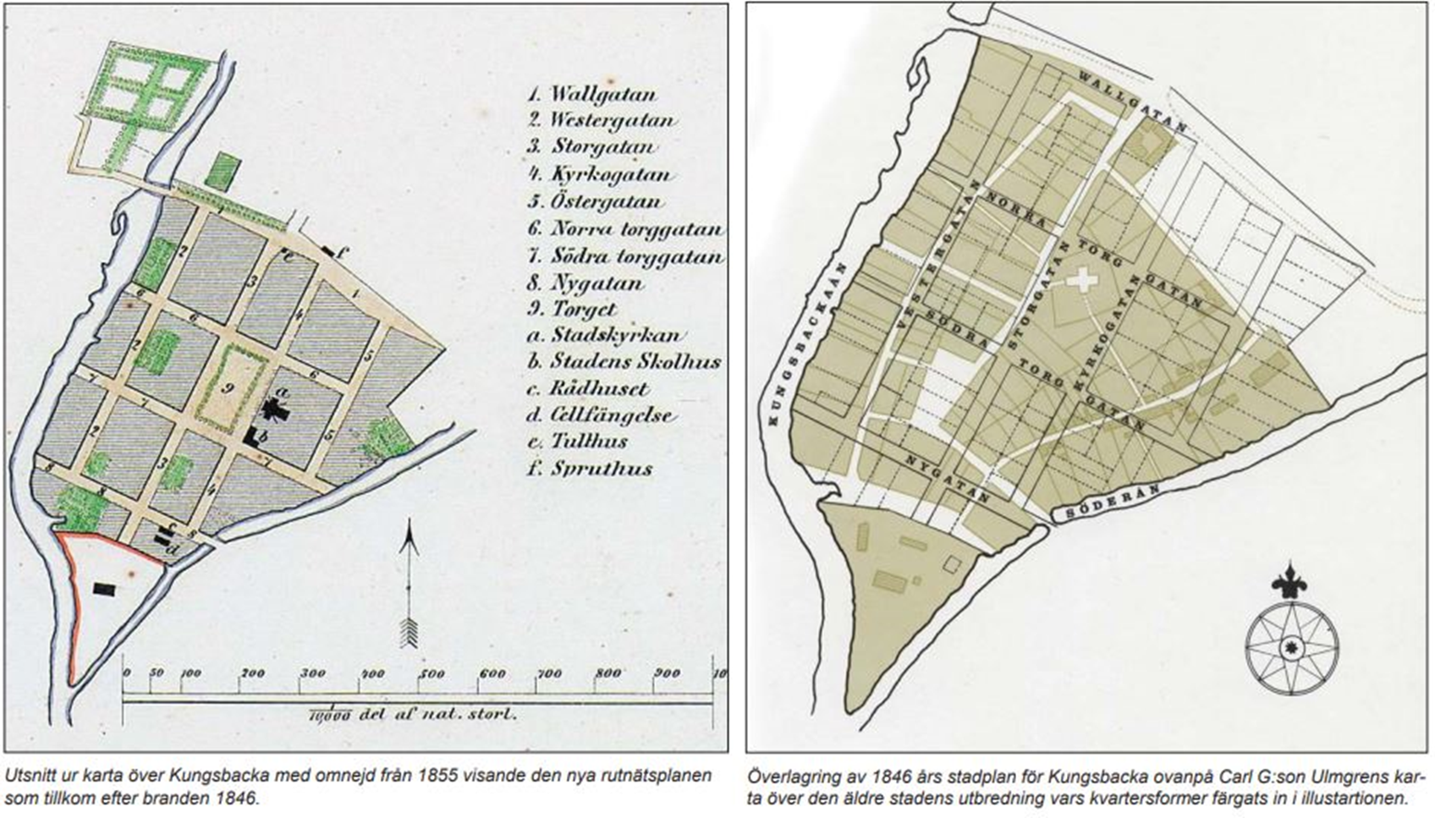
Efter branden 1846 en ny stadsplan

Slide 8
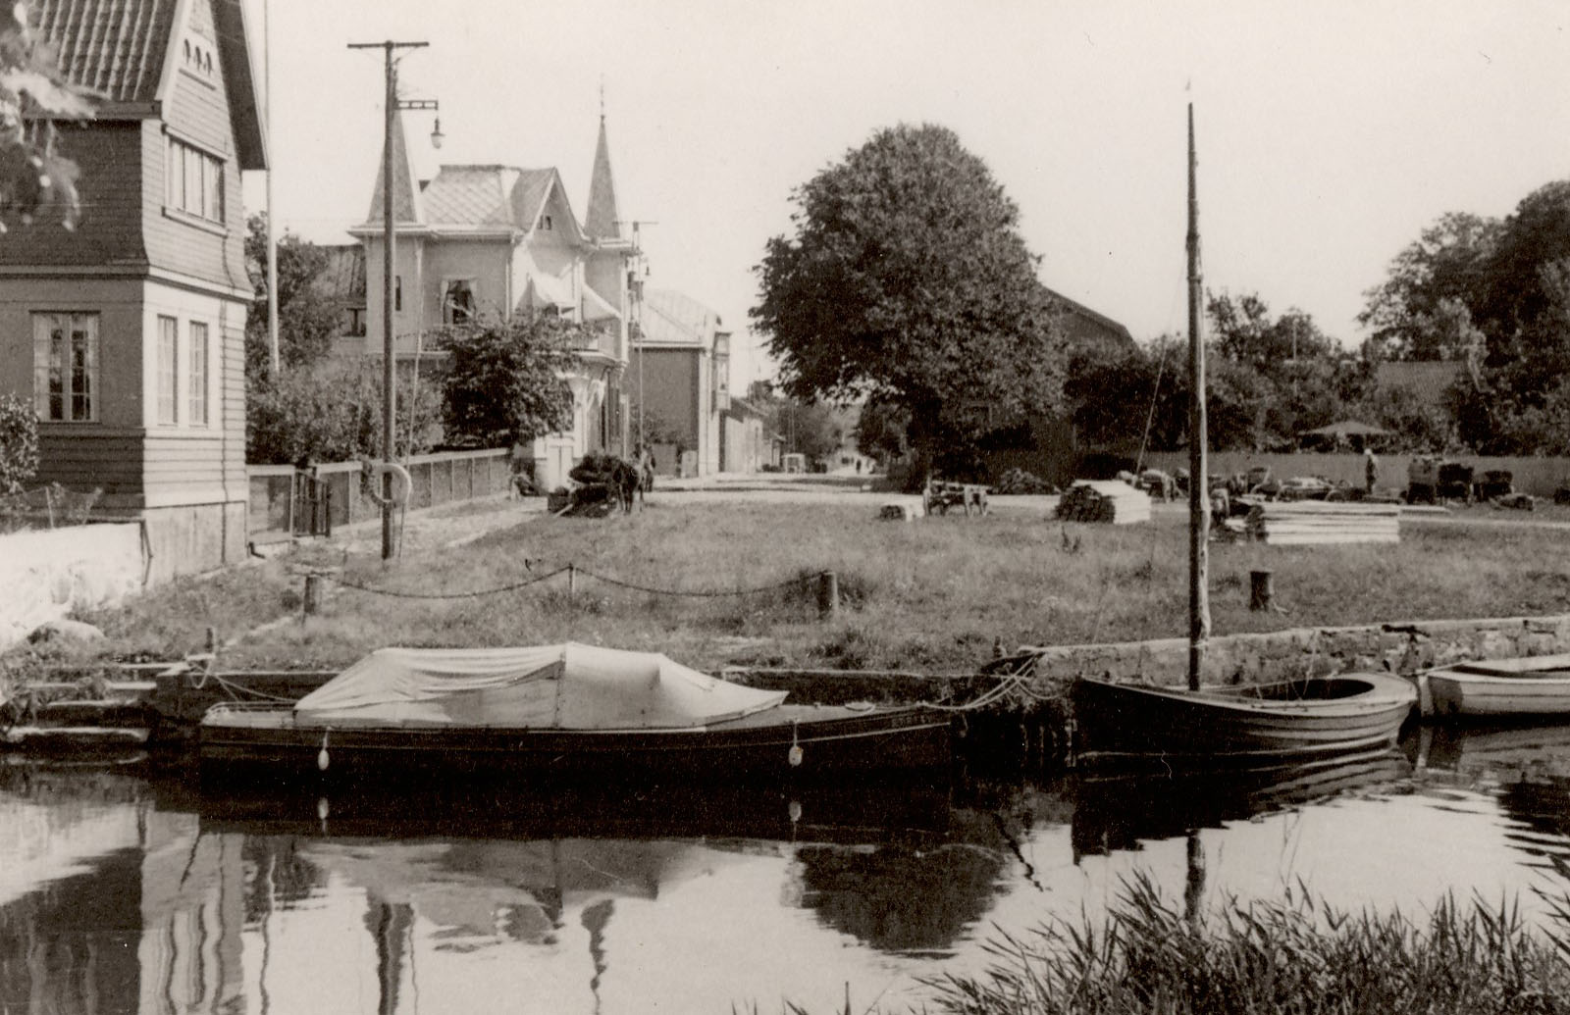
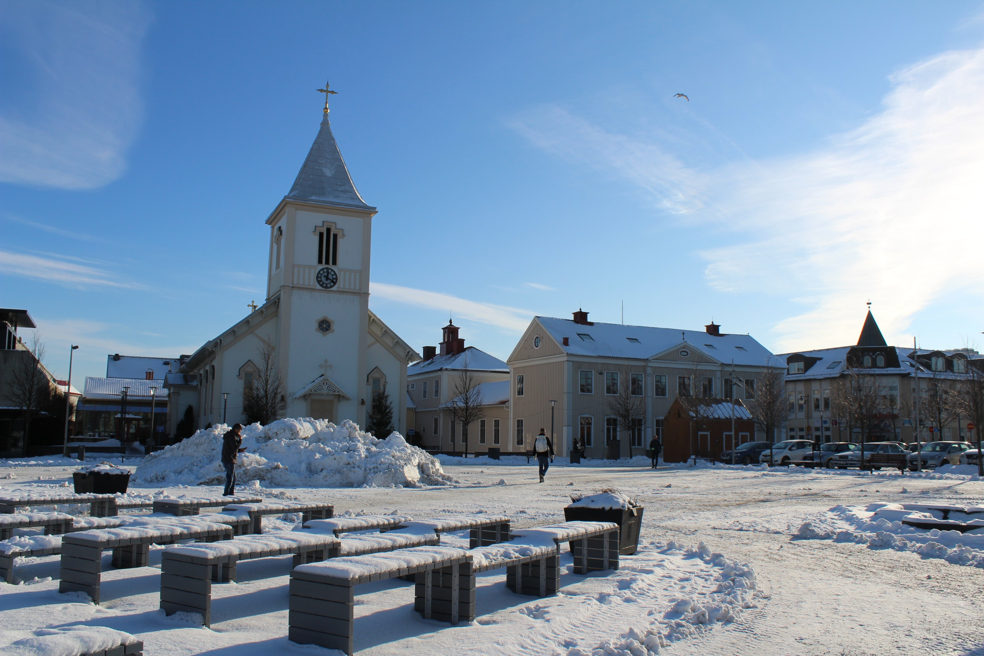
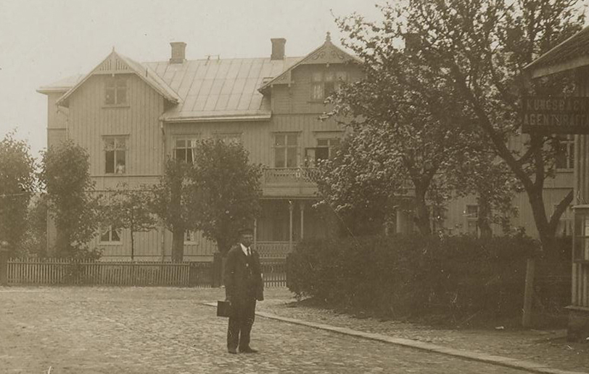
En utpräglad trästad

Slide 9
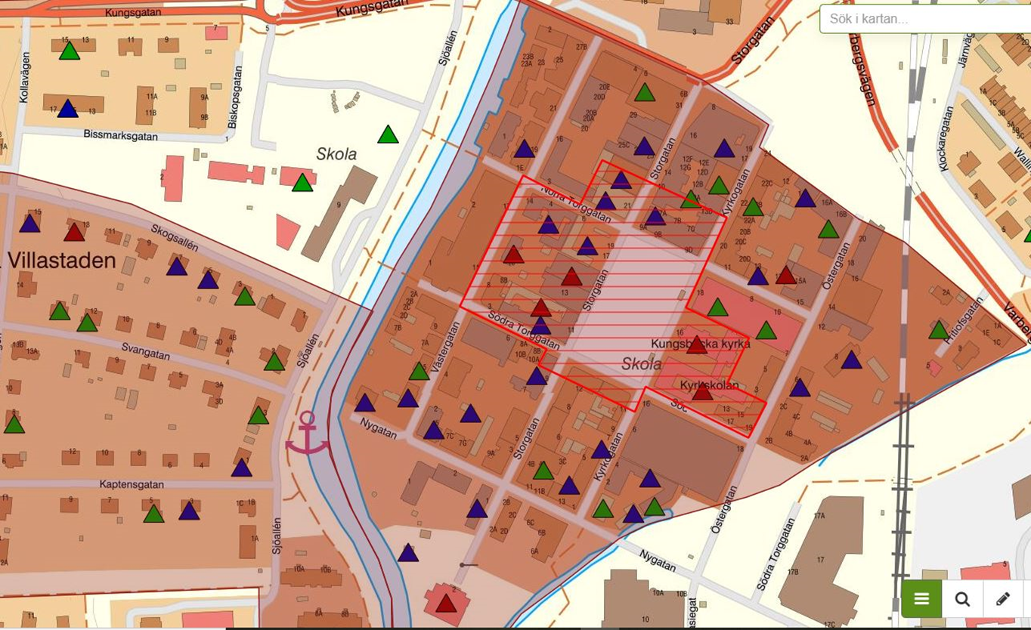
Innerstadens kulturmiljövärden
Riksintresse för kulturmiljövården
Inventering av kulturhistoriskt värdefull bebyggelse, klass A, B och C
Kommunens kulturmiljöprogram

Slide 10
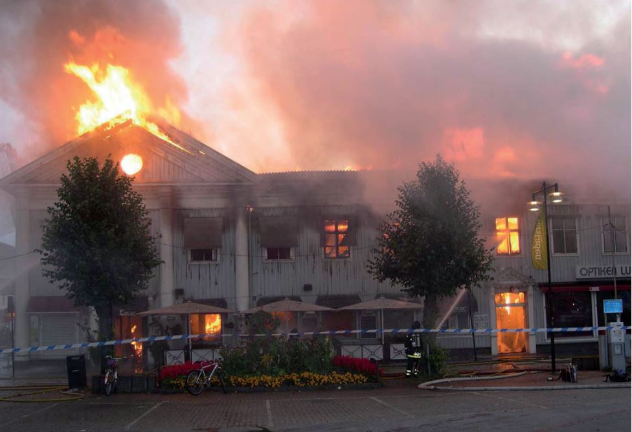
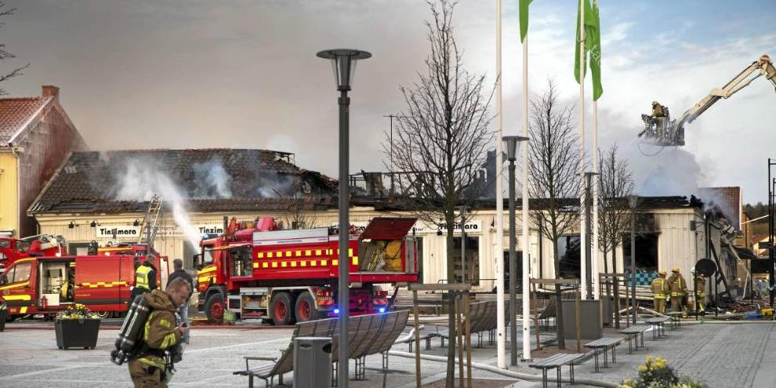
2006 och 2014

Slide 11
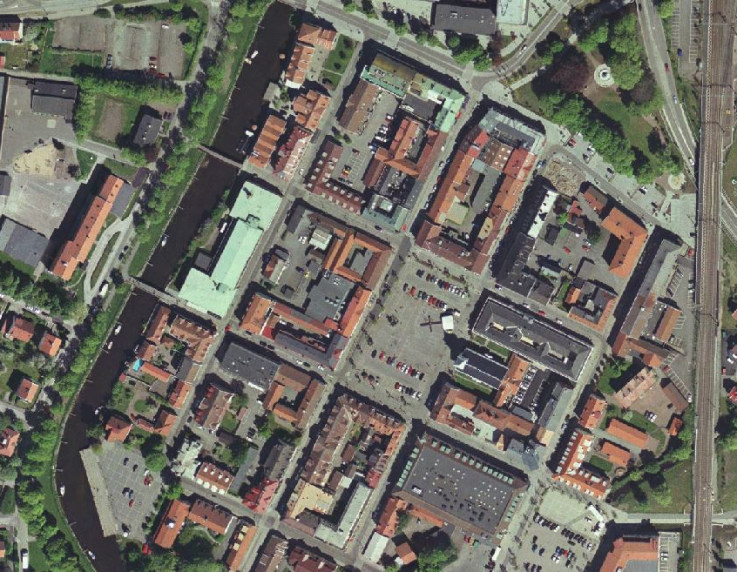
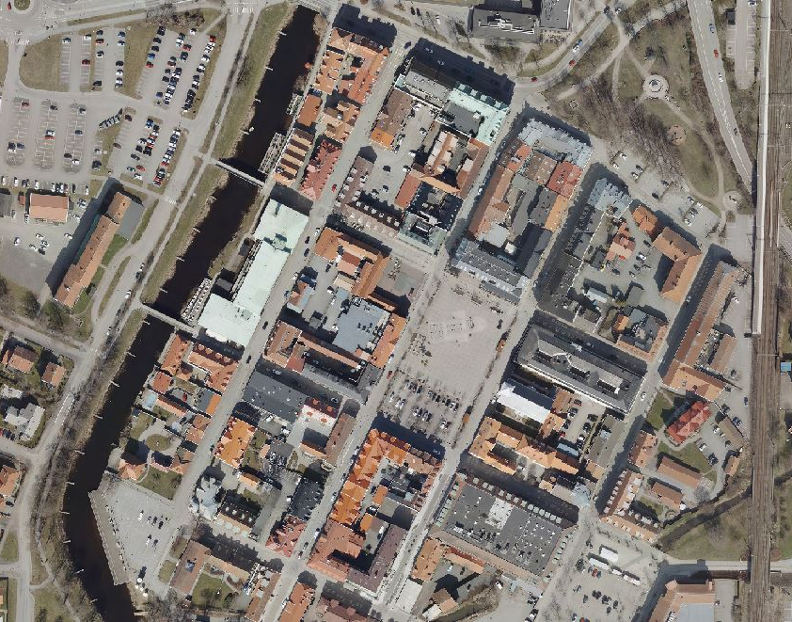
2006 kv Tullen, 2014 kv Banken, brunnit
2020 kv Glädjen, rivet
Kv Söderbro, kv Eijdern, kv Facklan, rivningshotat

Slide 12
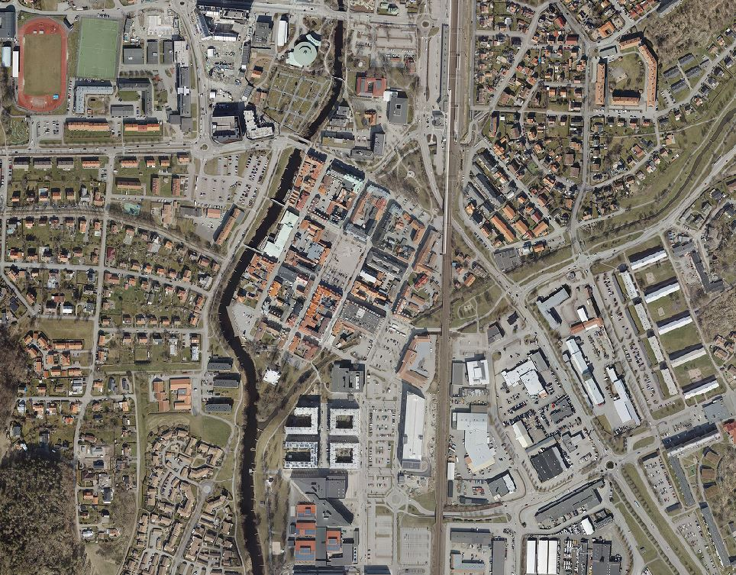
Kungsbacka växer
Planområden som är på gång eller ska startas upp i innerstaden och dess närhet.

Slide 13
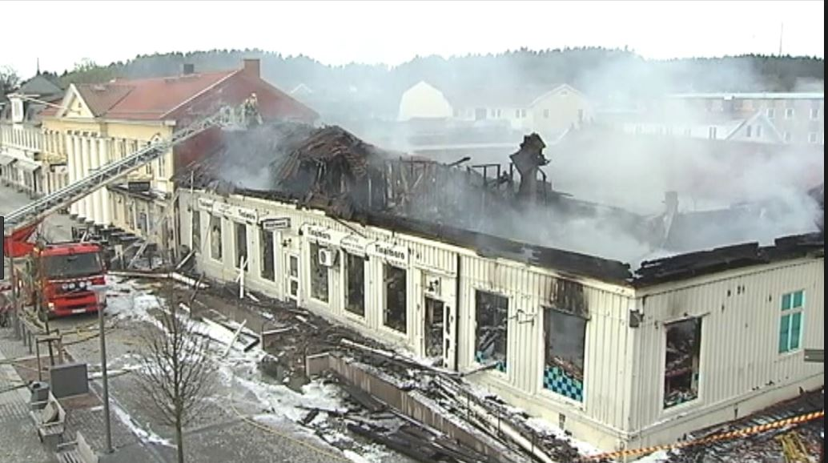
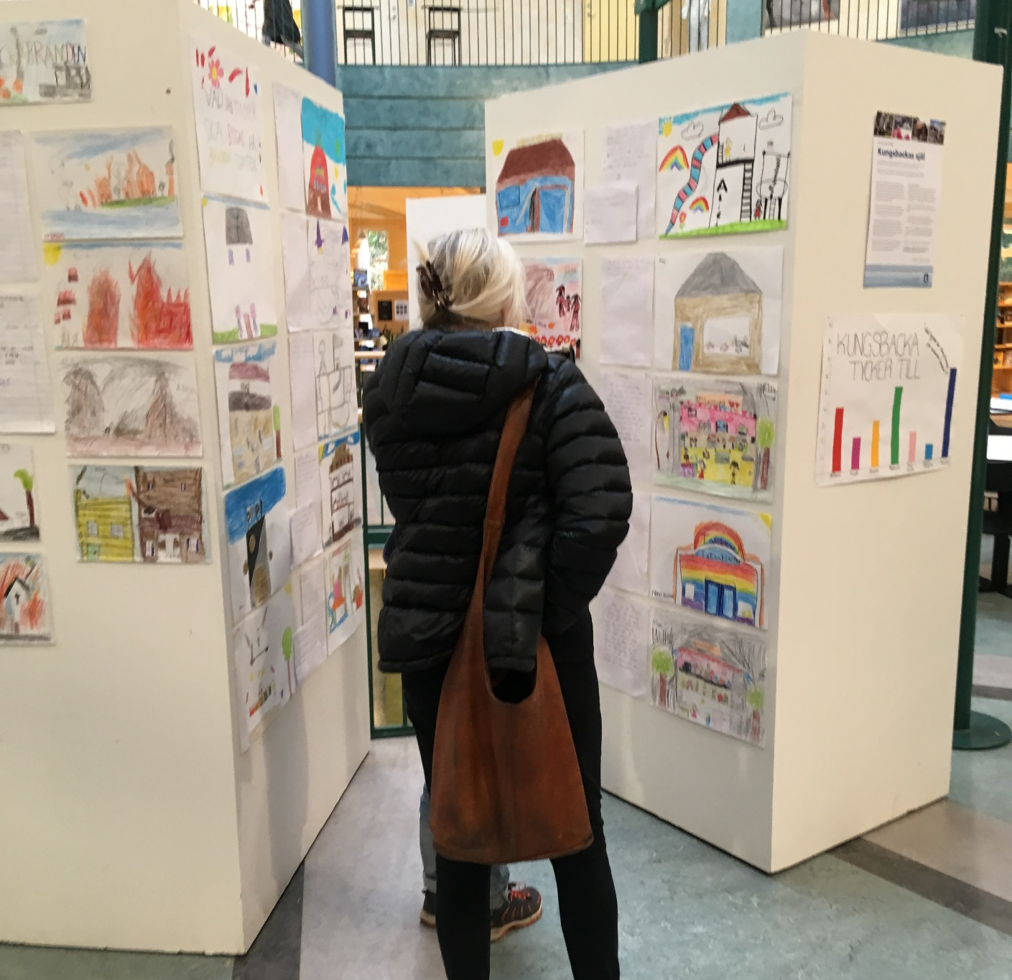
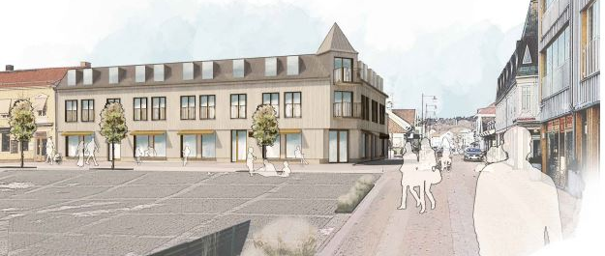
Hållbart kulturmiljöarbete
God dialog alternativt invånardialog
Storgatan

Slide 14
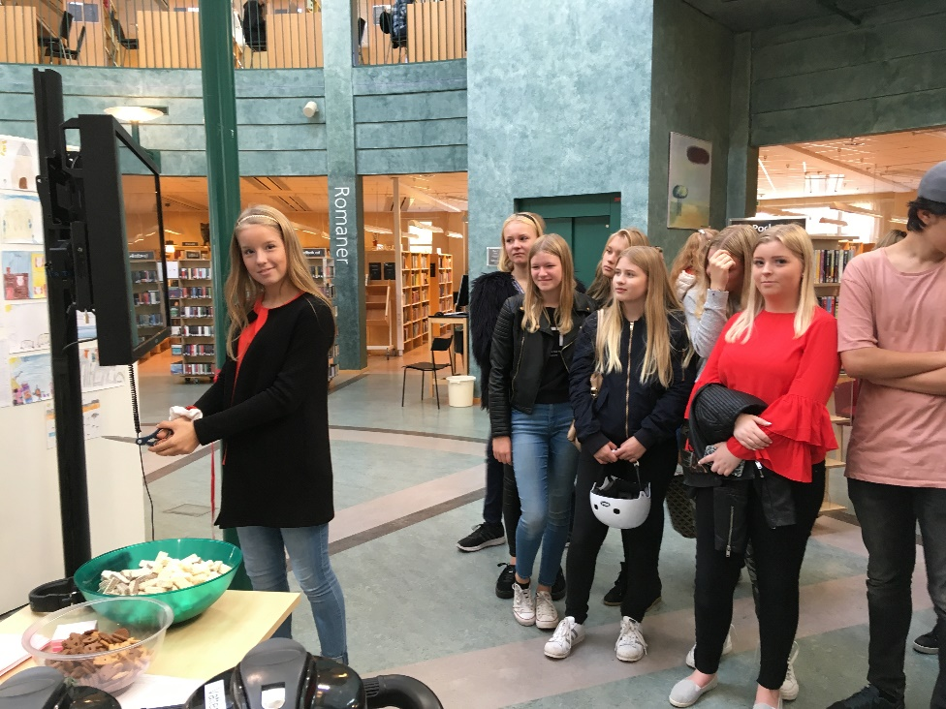
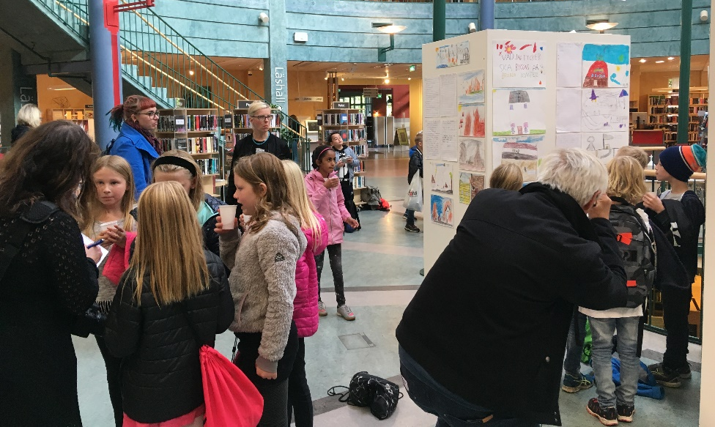
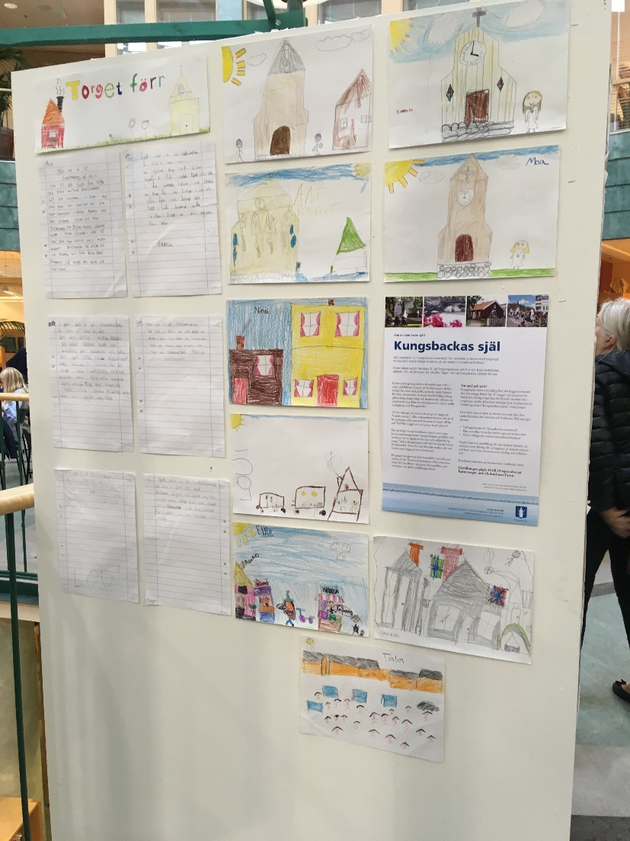
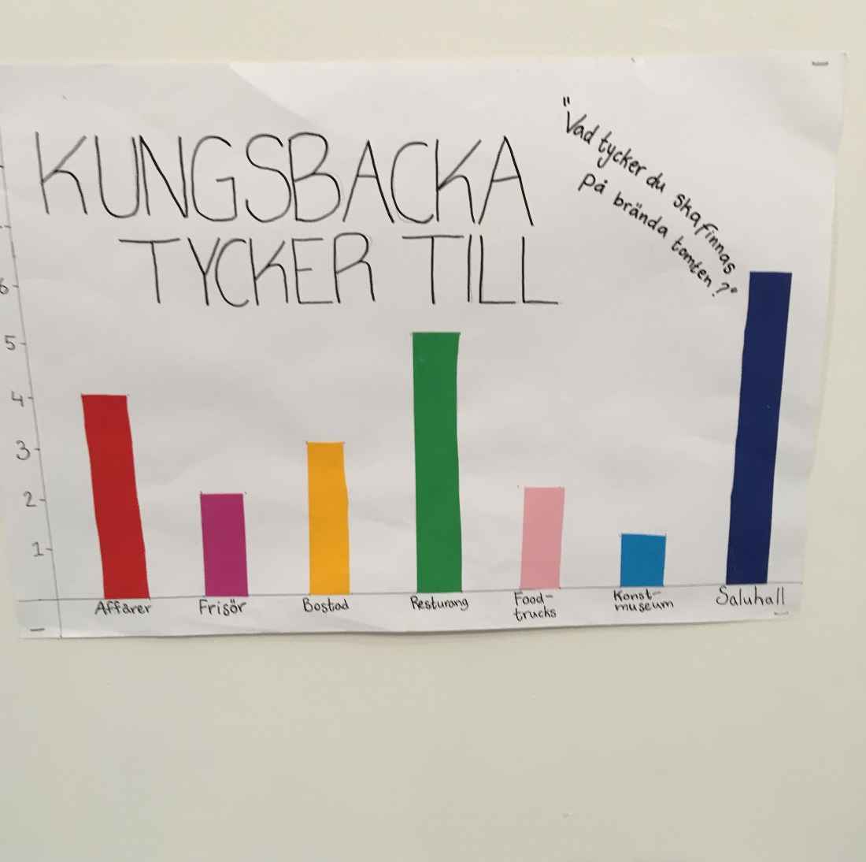
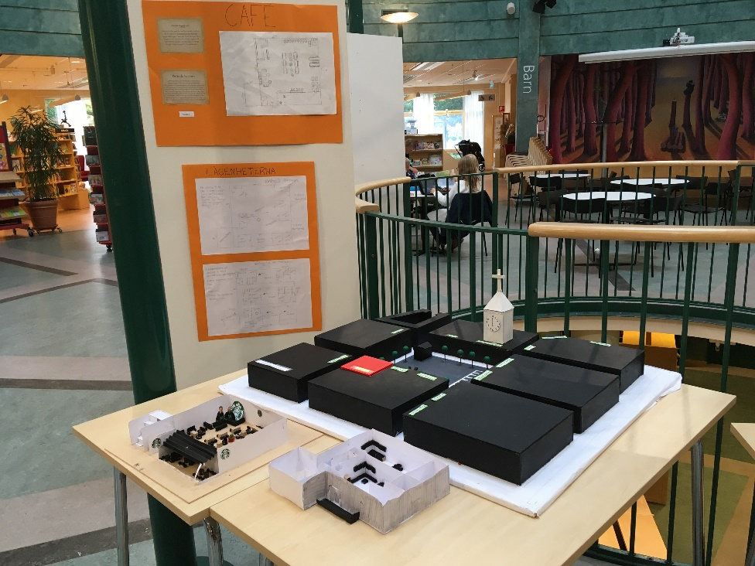
Hur och för vem formar vi vår stad?
Invånardialogens möjligheter

Slide 15
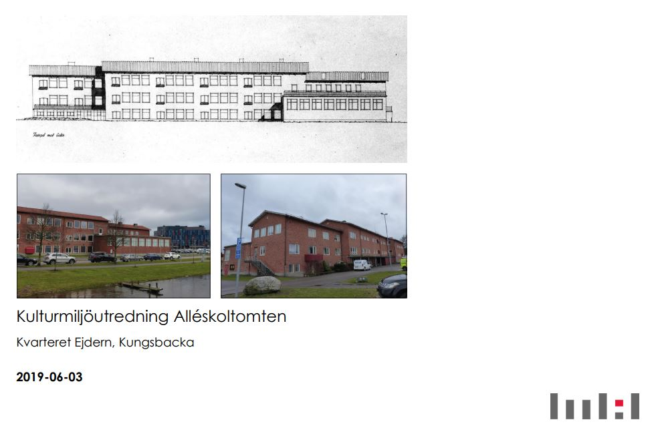
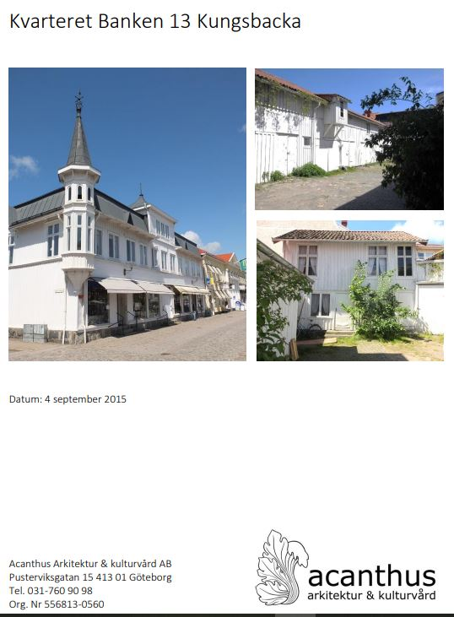
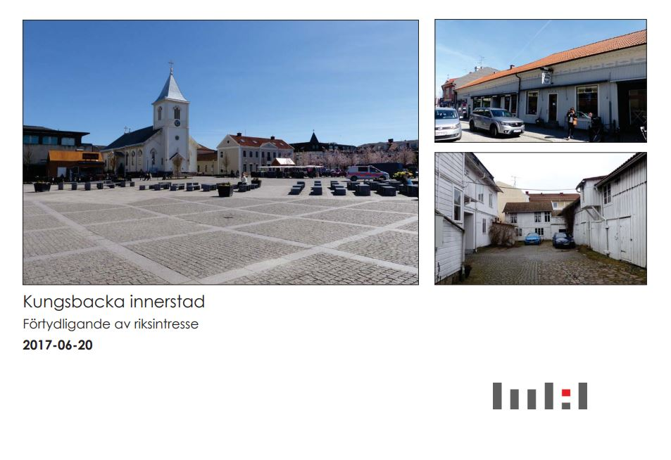
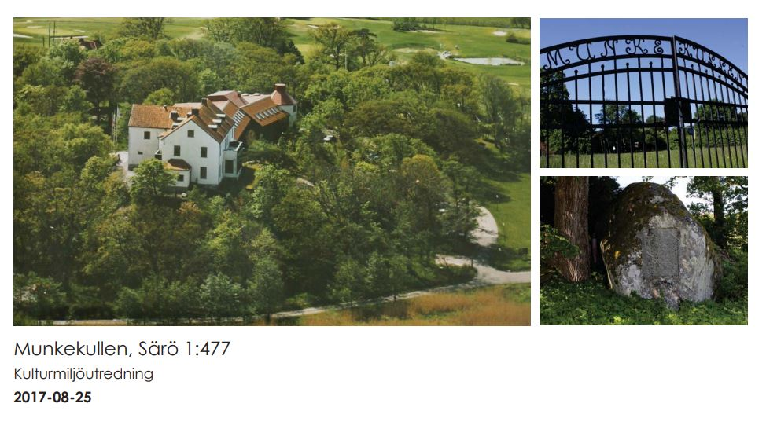
Hållbart kulturmiljöarbete
2. Kulturmiljöunderlag och tålighetsanalys/konsekvensbedömning

Slide 16
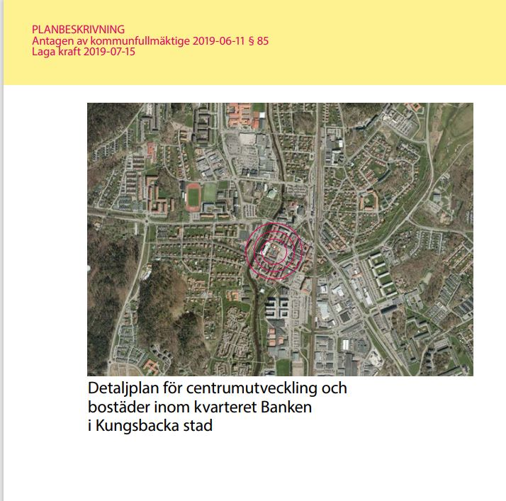
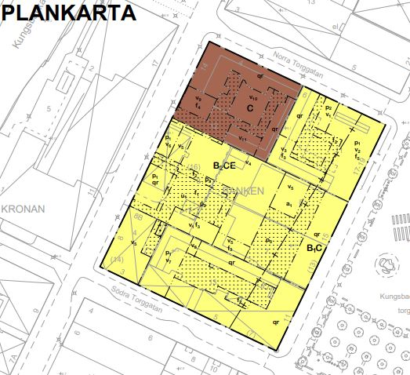
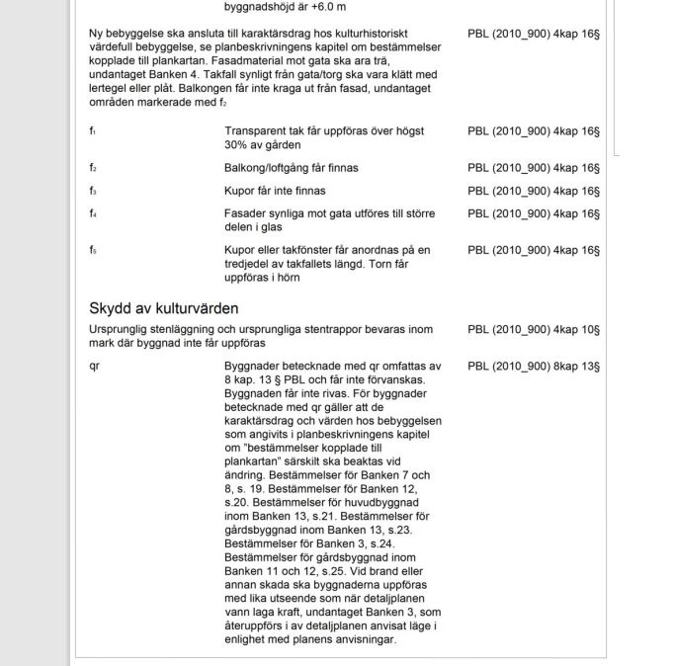
Hållbart kulturmiljöarbete
3. Implementera underlaget!

Slide 17
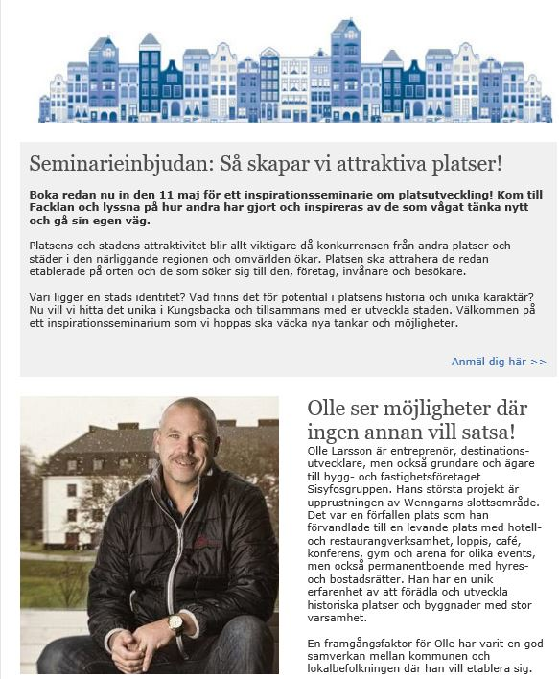
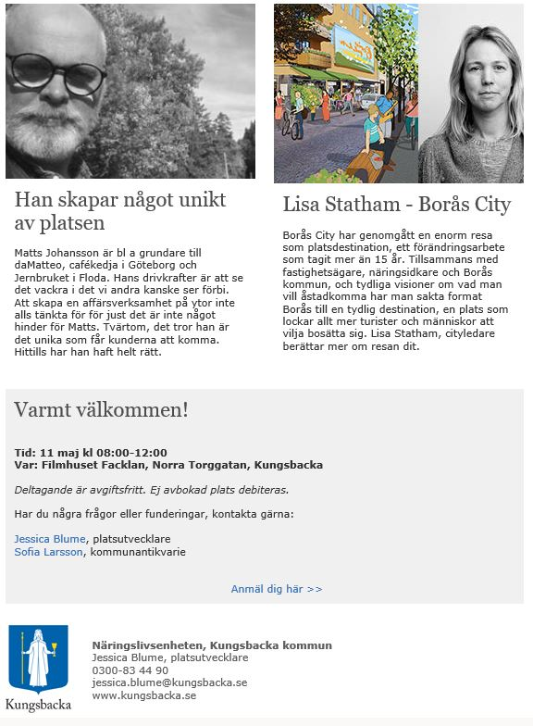
Kunskap, inspiration och samverkan…
Ett seminarium om historia och platsutveckling riktat till politiker, tjänstepersoner, fastighetsägare och näringsidkare

Slide 18
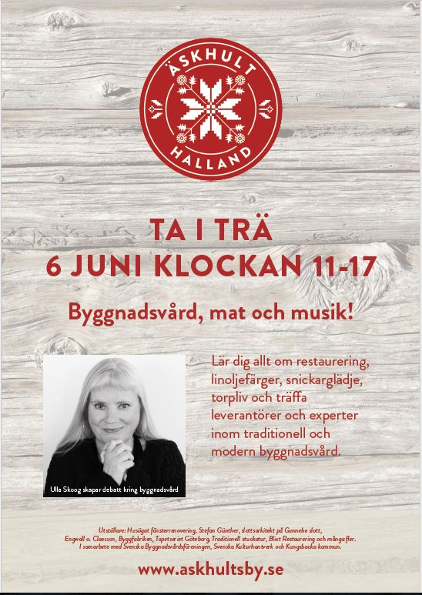
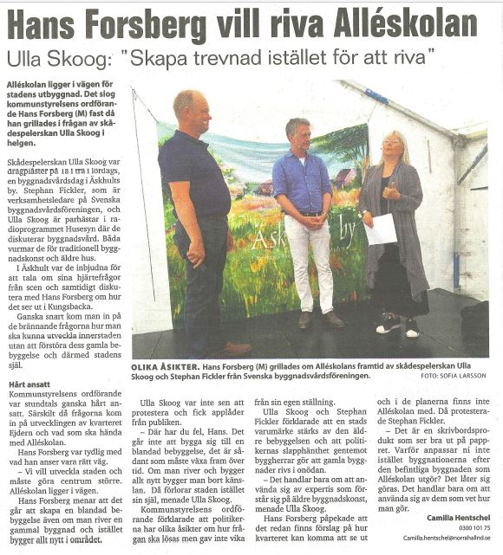
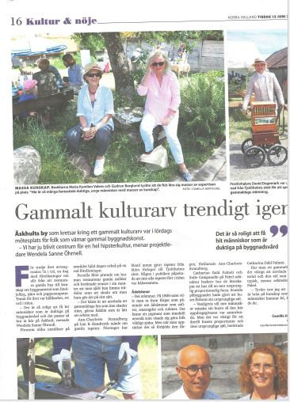
…byggnadsvårdsdag…

Slide 19
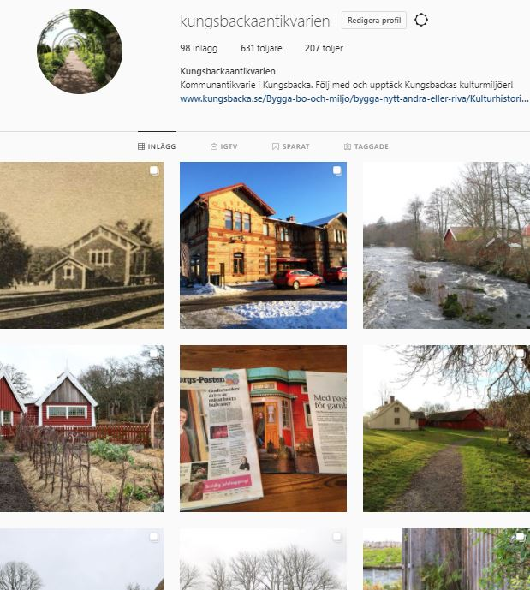
…information och inspiration!

Slide 20



Tack!
Sofia Larsson
kommunantikvarie
Kultur & Fritid
sofia.larsson4@kungsbacka.se
0300-83 47 94
@kungsbackaantikvarien

